Slide 1
Semantisatieverhaal B:
Het is bijna zomer, en dat betekent dat ik op korte termijn, binnenkort, weer een bruiloft heb. Veel mensen willen trouwen in de zomer, omdat het dan vaak mooi weer is. Zeker in het district, het deel van het gebied waar ik woon wachten mensen tot de zomer. Ik ben nu al benieuwd naar de taart! Je kent ze vast wel. Van die reusachtige trouwtaarten. Met overvloedig veel, dus heel veel, chocolade of marsepein. Het is een fenomeen, iets wat vaak bij bruiloften voorkomt. Het ziet er prachtig uit, zo’n toren van taarten, maar het moet echt goed stevig gebouwd zijn. Als er ook maar 1 afwijking is, kan de toren uit balans raken. Een afwijking is iets wat anders is dan normaal. Je ziet op YouTube genoeg filmpjes van taarten die gebrekkig, slecht, zijn gebouwd. Ze kampen bijvoorbeeld met slappe tussenstukken. Ze hebben last van slappe tussenstukken. Daardoor bezwijkt de hele toren en zakt de boel in. Bezwijken betekent stukgaan omdat het niet sterk genoeg is. Zeker als er dan ook nog gelopen wordt met de taart, is de kans groot dat er iets mis gaat. Omdat ie zo ontzettend groot is. Afgezien van, zonder te letten op het feit dat lopen met zo’n taart eigenlijk geen goed idee is, zie je ook dat mensen de taart soms onhandig proberen te redden. Je ziet soms op filmpjes dat er mensen zijn die proberen de taart op te vangen en het daardoor alleen maar erger maken. Ze belanden bijvoorbeeld in de taart. Aan de andere kant zijn er ook mensen die hun toevlucht een paar meter verderop zoeken, zodat hun feestkleding niet vies wordt. Je toevlucht zoeken betekent naar een plek vluchten in de hoop dat je daar veilig bent.
Heb jij wel eens een filmpje gezien van een vallende bruidstaart?
B
Notes:
Woordenoverzicht
overvloedig: heel veel
bezwijken: stukgaan omdat het niet sterk genoeg is
het fenomeen: iets wat voorkomt, het verschijnsel
de afwijking: iets wat anders is dan normaal
kampen met: last hebben van
gebrekkig: slecht
het district: het deel van een gebied
je toevlucht zoeken: naar een plek vluchten in de hoop dat je daar veilig bent
afgezien van: zonder te letten op
op korte termijn: binnenkort

Slide 2
Gerarda Das
Marjan ter Harmsel
Mandy Routledge
Francis Vrielink
Week 24 – 14 juni 2022
Niveau B

Slide 3
op korte termijn

Slide 4
het district

Slide 5
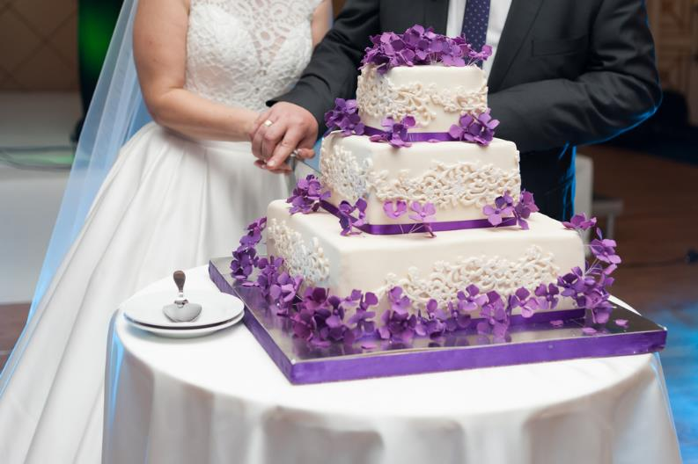
overvloedig

Slide 6
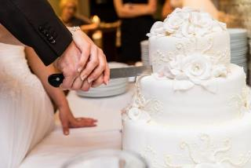
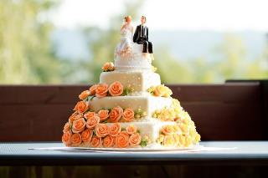
het fenomeen

Slide 7
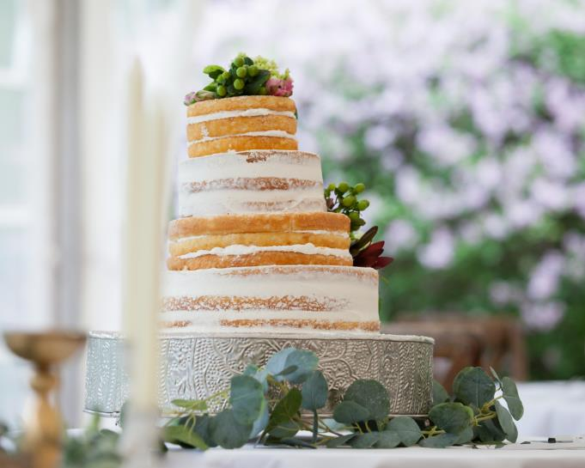
de afwijking

Slide 8
gebrekkig

Slide 9
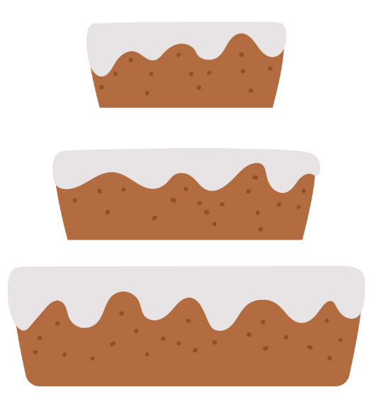
kampen met

Slide 10
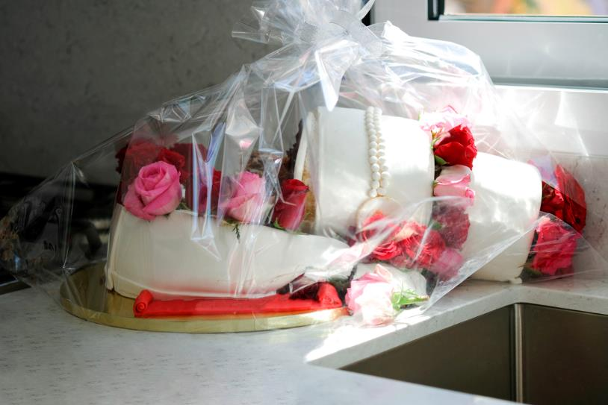
bezwijken

Slide 11
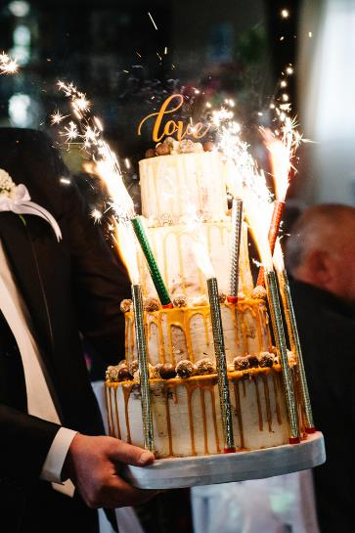
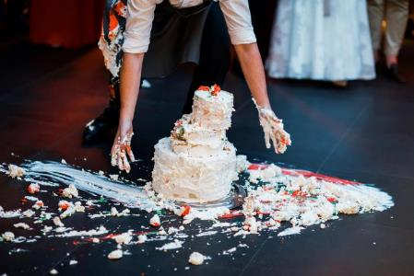
afgezien van

Slide 12
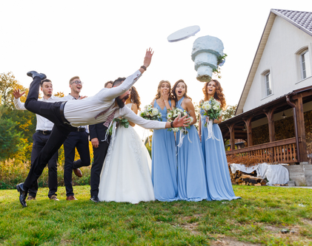
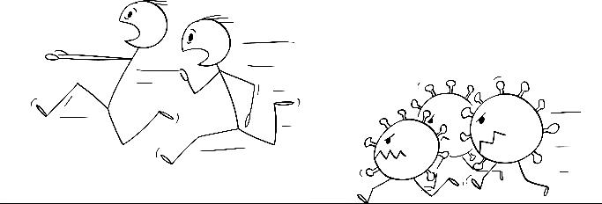
je toevlucht zoeken

Slide 13
Op de woordmuur:

Slide 14
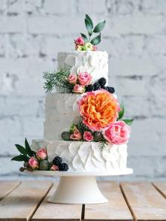
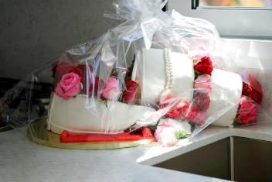
intact blijven
bezwijken
= niet beschadigen, heel blijven
Deze taart is helemaal intact.
= stukgaan omdat het niet sterk genoeg is
Deze taart bezwijkt. Hij is niet stevig gebouwd.

Slide 15
op korte
op lange
termijn
termijn
= binnenkort
Op korte termijn heb ik weer een bruiloft.
= over een tijd
Op lange termijn ga ik zelf misschien ook wel trouwen.
nu……morgen………………………………………
nu………………………………………….volgend jaar

Slide 16
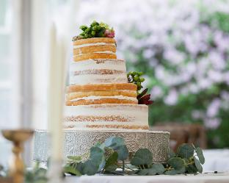
de norm
de afwijking
= afgesproken hoe het zou moeten
Een rechte taart is de norm.
= iets wat anders is dan normaal
Deze taart heeft een afwijking.

Slide 17
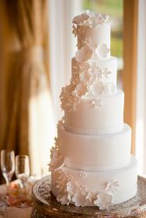
perfect
gebrekkig
= helemaal goed, zonder fouten
Deze taart is perfect gebouwd.
= slecht
Deze taart is gebrekkig gebouwd. Hij staat scheef.

Slide 18
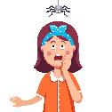
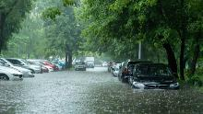
het fenomeen
= iets wat voorkomt, het verschijnsel
angst voor spinnen
de overstroming
trouwtaarten

Slide 19
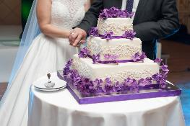
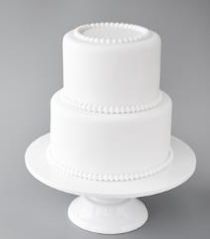
Sommige taarten zijn zuinig versierd.
En bij sommige taarten is de versiering overvloedig.
overvloedig
= heel veel
zuinig
= weinig

Slide 20
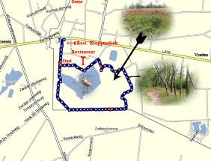
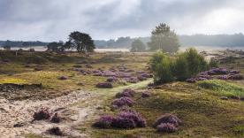
In het district waar ik woon trouwen veel mensen bij het bekende kasteel dat dat staat.
de Veluwe
thuis
de streek
het district
de plek
= een deel van het gebied

Slide 21
de overlast
kampen met
= last hebben van
de oplossing

Slide 22
afgezien van = zonder te letten op
Afgezien van het feit dat lopen met een taart geen goed idee is, zie je ook dat mensen de taart soms onhandig proberen te redden.

Slide 23
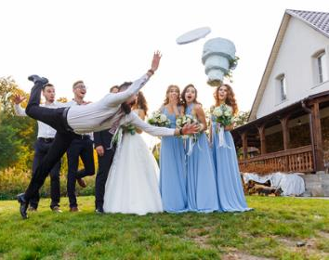
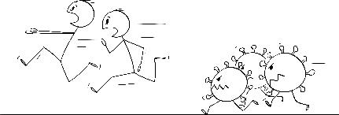
je toevlucht zoeken = naar een plek vluchten in de hoop dat je daar veilig bent.
Zij zochten hun toevlucht toen de taart viel.

